Slide 1

大学物理规范作业
总（02）
牛顿运动定律 动量 角动量

Slide 2
一、选择题
1.站在电梯内的一个人，看到用细线连结的质量不同的两个物体跨过电梯内的一个无摩擦的定滑轮而处于“平衡”状态。由此，他断定电梯作加速运动，其加速度为：
（B）
A）大小为g，方向向上； B）大小为g，方向向下；
C）大小为g/2，方向向上；D）大小为g/2，方向向下；
分析：电梯中的观察者发现两个物体处于“平衡”状态，说明细绳没有受到力的作用（否则因两物体质量不同，物体会运动）。
两个物体只能相对地面作加速运动，并且加速度一定为g，方向向下。

Slide 3
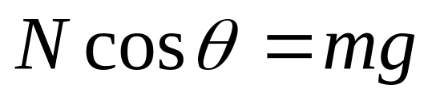


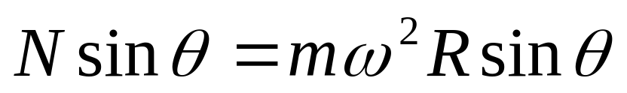

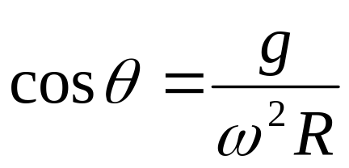
2.一小环可在半径为R的大圆环上无摩擦地滑动，而大圆环能以其竖直直径为轴转动，如图所示。当圆环以恒定角速度ω转动，小环偏离圆环转轴而且相对圆环静止时，小环所在处圆环半径偏离竖直方向的角度θ为：
（B）
（A）θ=π/2 （B）θ=arccos(g/Rω²)
（C）θ=arctg(Rω²/g) （D）需由小珠质量决定
分析：对小环受力分析，有：
从以上二式可得到：

Slide 4
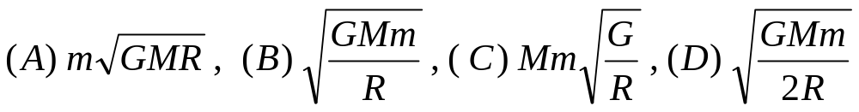
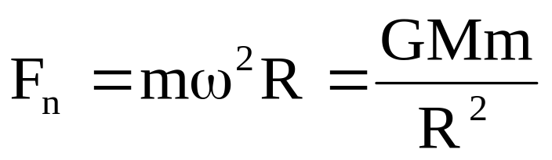
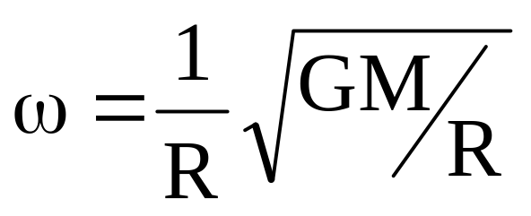
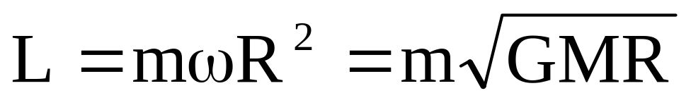
3.地球的质量为m，太阳的质量为M，地心与日心的距离为R，引力常数为G，则地球绕太阳作圆周运动的轨道角动量为：
分析：
（A）
向心力：
可得
角动量：

Slide 5
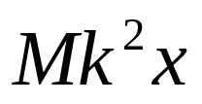
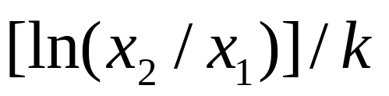
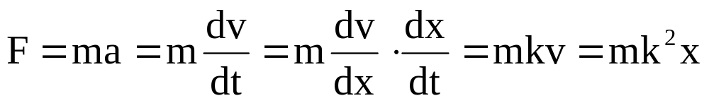
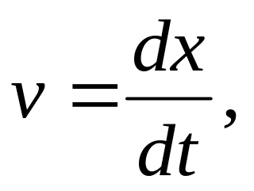
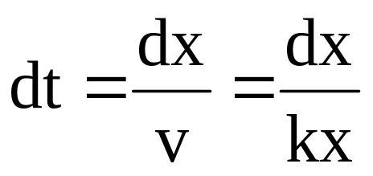
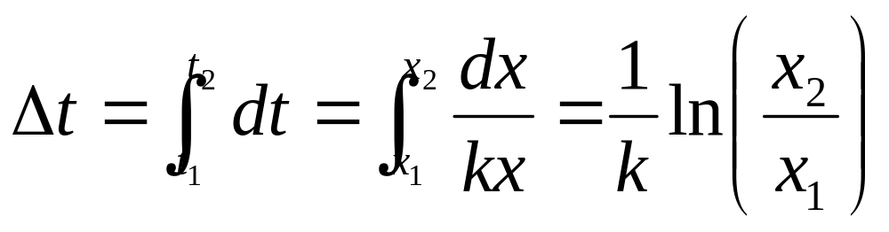
二、填空题
1.一质量为M的质点沿 x 轴正向运动，假设该质点通过坐标为 x 时的速度为 kx ( k为正常数），则此时作用于该质点的力F= ；该质点从 x=x₁ 点出发运动到 x= x₂处，所经历的时间为 。
分析：
1)
2）根据
两边积分得：

Slide 6
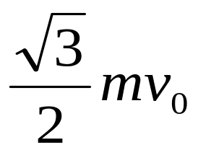
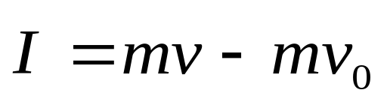
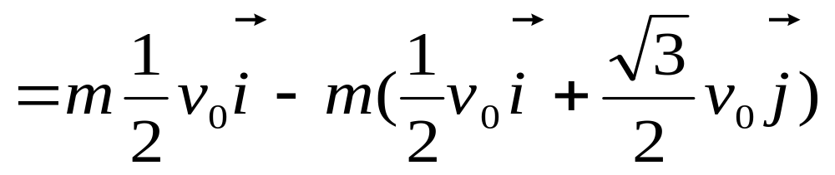
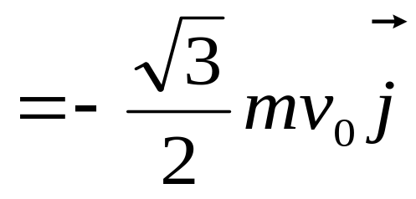
2.一质量为m的小球,以速率为v₀、与水平面夹角为60°的仰角作斜抛运动，不计空气阻力，小球从抛出点到最高点这一过程中所受合外力的冲量大小为 、冲量的方向是 。
沿y轴负向
解：
冲量大小：
冲量方向沿y轴负方向

Slide 7

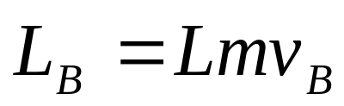
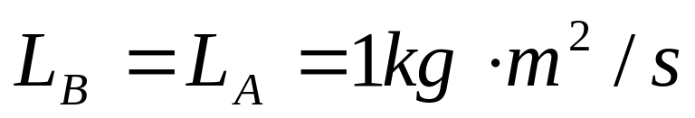
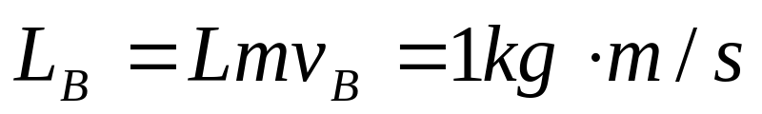
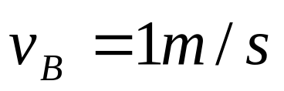
3.在光滑的水平面上,一根长L=2m的绳子,一端固定于O点,另一端系一质量为m=0.5kg的物体,开始时,物体位于位置A，OA间距离D=0.5m，绳子处于松弛状态,现在使物体以初速度v_{A}=4m·s⁻¹垂直于OA向右滑动,如图所示。设以后的运动中物体到达位置B,此时物体速度的方向与绳垂直,则此时刻物体角动量的大小为 。速率为 。
1kg·m²/s
1m/s
分析：
在A点角动量为：
在B点角动量为：
根据角动量守恒定律，有：
由
得：

Slide 8

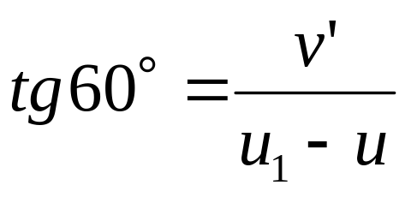



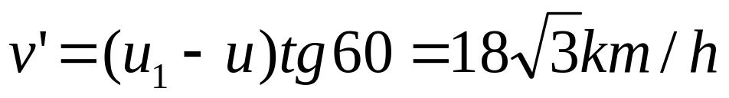



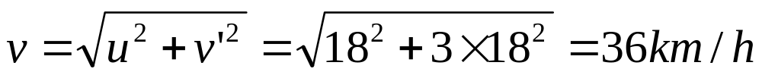
三、计算题
1.一个人骑车以18km/h的速率自东向西行进时，看见雨点垂直下落，当他的速率增至36km/h时看见雨点与他前进的方向成120。角下落，求雨点对地的速度。
解：根据相对运动公式
骑车人速度为u，人看到雨的速度为v’ 、雨的速度v如右图：
加速后骑车人速度为u₁，人看到雨的速度为v’₁ 。可得：
解出
由图中的三角形关系得：
方向与竖直方向成30度角(与车前进方向成60度)。

Slide 9
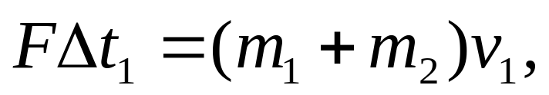

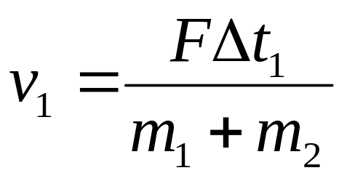
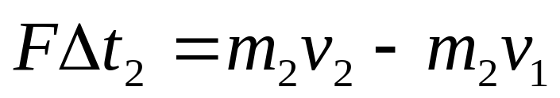
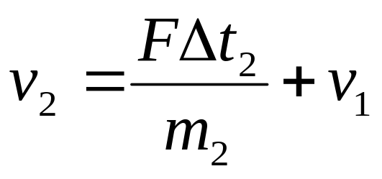
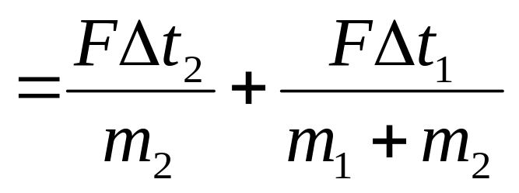
2.一子弹水平地射穿两个前后并排放在光滑水平桌面上的木块。木块质量分别为m₁和m₂，测得子弹穿过两木块的时间分别为Δt₁和Δt₂，已知子弹在木块中受的阻力为恒力F。求子弹穿过后两木块各以多大的速度运动。
解：两个木块受到子弹给它们的力均为F
木块1
木块2

